Slide 1
TSUNAMI

Slide 2
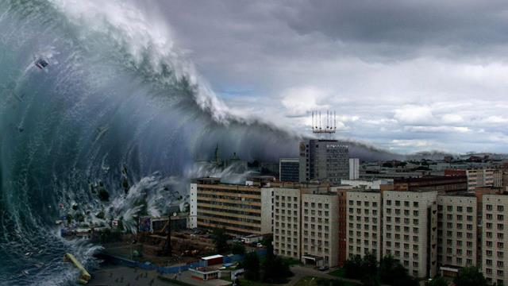
VLNA TSUNAMI
https://epochaplus.cz/wp-content/uploads/2018/07/catastrophe_tsunami_wave_fantasy_ultra_3840x2160_hd-wallpaper-1437.jpg
Tsunami je dlouhá a rychlá vlna (někdy i série více po sobě jdoucích vln), která vzniká při pohybu oceánského dna, kdy dochází ke zvlnění vodního sloupce. Na volném moři je jen těžko znatelná.
Problém nastává až tehdy, pokud se tsunami dostane do mělkých oblastí oceánu. Vlivem zmenšování hloubky roste výška vlny, vodní masa se tlačí na pobřeží a přímořská území.
Na otevřeném moři se vlna pohybuje rychlostí stovek km/h a s větší hloubkou rychlost stoupá (pro 4000 m hloubky bylo naměřeno 716 km/h)
Průběh:
Jelikož je tsunami většinou doprovázeno více nárazovými vlnami tak se proces přívalu vlny několikrát zopakuje, proto je dobré ho znát. (interval mezi vlnami může trvat hodiny)
Nejdříve poměrně rychle ustoupí hladina moře o několik metrů až desítek metrů, následně přijde rychlý vzestup a tuny vody poté zaplaví celé pobřeží
Na rozdíl od vln tvořených větrem, nevypadá vlastní tsunami jako klasická vysoká, ale jde spíše o velmi rychlý vzestup hladiny moře, který zaplavuje pobřeží a ničí vše, co mu stojí v cestě.
Vlna může po vzniku několikrát obkroužit zeměkouli než narazí na pobřeží
Nejčastější příčinou tsunami je zemětřesení, ale může to být i sesuv půdy, sopečná činnost, případně dopad kosmického tělesa do oceánu

Slide 3
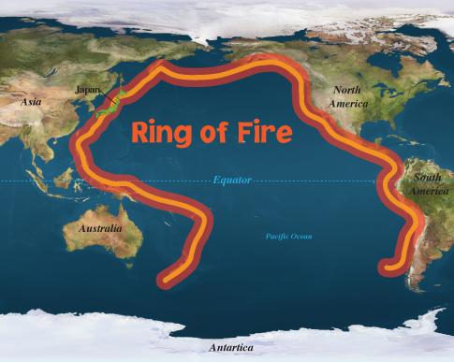
VZNIK
https://www.emontana.cz/wp-content/uploads/2020/03/Fire-circle-Z-Ring-of-Fire.jpg
Nejčastější příčinou tsunami je zemětřesení, ale může to být i sesuv půdy ,sopečná činnost nebo i pád kosmických těles
Události za posledních 2 000 let:
Vlna tsunami je ve většině případů vyvolána, pokud zemětřesení má sílu více než 6,5 stupně Richterovy stupnice. Nad 7,3 stupně je to 100%.
Tsunami vzniká nejčastěji v Tichém oceánu, převážně tam, kde se stýká Pacifická a ještě alespoň jedna litosférická deska – tyto místa vytvářejí Ohnivý prstenec (Ring of Fire) - viz obrázek výše
Nejvíce postihovanou zemí na světě je Japonsko, které za posledních 1 000 let čelilo 73 katastrofám a byly nuceni vybudovat systém ochrany i prevence tohoto hazardu (vlnolamy atd.)
Příčina tsunami | Počet událostí | % všech událostí | Počet obětí | % všech obětí
Svahové pohyby | 65 | 4,6 | 14 661 | 3,2
Zemětřesení | 1171 | 82,3 | 390 929 | 84,5
Sopečná činnost | 65 | 4,6 | 51 643 | 11,2
Celkem | 1422 | 100,0 | 462 597 | 100,0

Slide 4
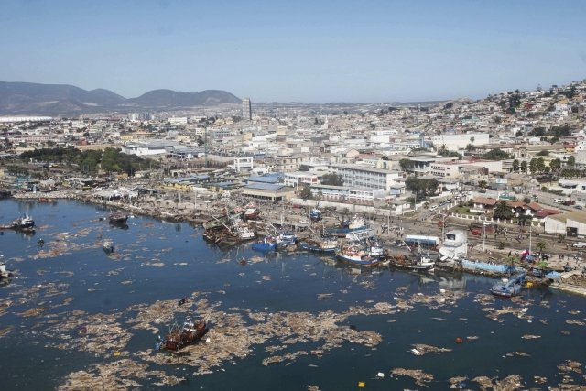
PROJEVY TSUNAMI
Velikost tsunami můžeme určovat podle viditelných projevů, škod, nebo maximální výšky vzedmuté hladiny oproti normálnímu stavu. Vhodné je rovněž srovnání intenzity tsunami v závislosti na intenzitě zemětřesení, které vlny způsobilo. Tabulka uvádí stupnici velikosti tsunami podle makroskopických účinků.
https://lh3.googleusercontent.com/ZeoJTwD2LbCmAbuGHW1OHn7vJZ_H0dyJ5LWpq4muQ7KQ1O0VyJwwmphN-8w_CnfAHLPWgQ=s127

Slide 5
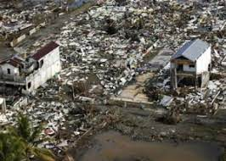
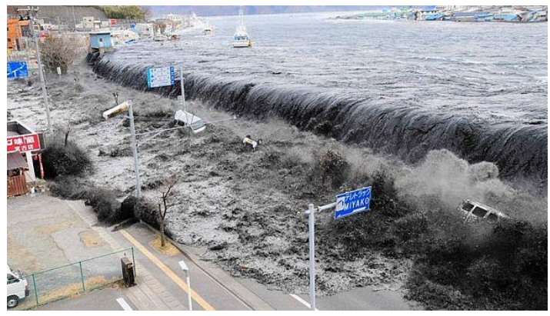
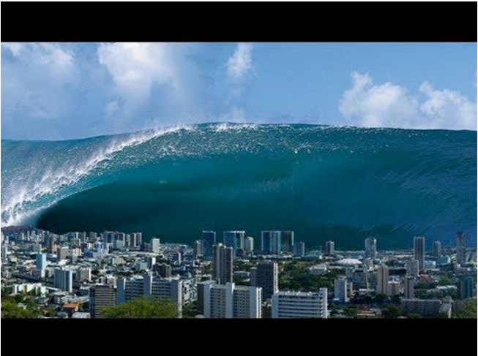
Tsunami v Japonsku, 2011
https://i.5nhaber.com/766/uploads/96258/public/15677/japonya-da-cok-siddetli-deprem-oldu-tsunami-uyarisi-geldi-7188.jpg
Tsunami v Indickém oceánu, 2004
https://upload.wikimedia.org/wikipedia/commons/f/f4/US_Navy_050106-N-4166B-061_An_aerial_view_of_Tsunami-stricken_Meulaboh%2C_Sumatra%2C_Indonesia.jpg
Vlna tsunami
http://sun9-5.userapi.com/sun9-29/impf/c851036/v851036638/b9bd1/nzStP7i51Vo.jpg?size=604x604&quality=96&sign=7b45ad59d5cf554739bd202fca3ceada&type=album

Slide 6
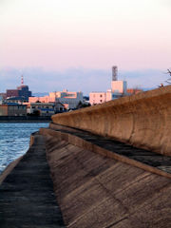
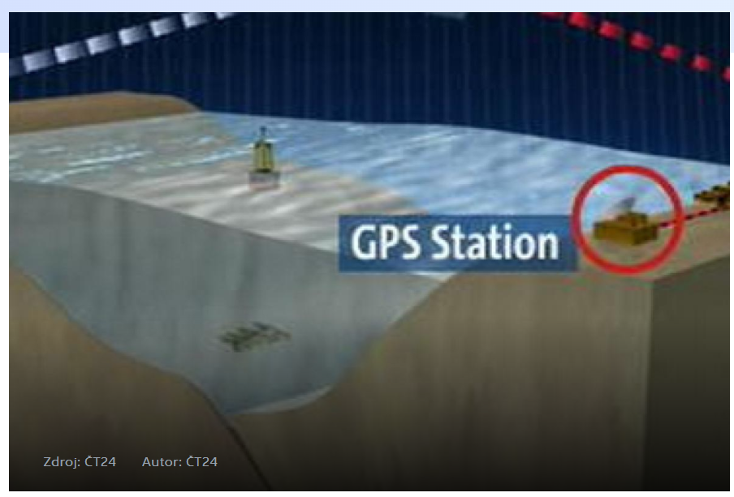
OCHRANA PŘED TSUNAMI
Vlnolamy, protipovodňové zdi – lemují např. pobřeží Japonska
Systém ochrany před tsunami v Indonésii – hlubokomořské detektory, speciální bójky, seismografy – zjištění, zda a kdy dojde k tsunami + výška vln
Národní úřad pro ovzduší a oceány (NOAA) v USA – vydávání varování před tsunami po celém světě
Informování obyvatel o tom, co dělat v případě tsunami
https://www.newworldencyclopedia.org/d/images/thumb/1/1a/Tsunami_wall.jpg/450px-Tsunami_wall.jpg
https://upload.wikimedia.org/wikipedia/commons/thumb/7/79/NOAA_logo.svg/800px-NOAA_logo.svg.png
https://ct24.ceskatelevize.cz/svet/1434399-indonesii-chrani-pred-tsunami-novy-varovny-system

Slide 7
CO DĚLAT V PŘÍPADĚ, ŽE SE BLÍŽÍ TSUNAMI:
Pokud voda opadne od pobřeží nebo velmi znatelně vystoupí do moře, okamžitě z této oblasti utečte. Toto je varování, že se blíží tsunami.
Přesuňte se do vnitrozemí (pryč od oceánu) a na vyvýšená místa (např. kopce).
Držte se dál od pláže. Nikdy nechoďte dolů k vodě, abyste se dívali na přicházející tsunami. Pokud vlnu vidíte, jste příliš blízko, abyste jí unikli.
Pokud jste na moři, jeďte dál od pevniny. Tsunami na moři je prakticky neznatelné, ale kvůli stoupajícímu dnu u pobřeží se zvedne do obrovských výšek.
Nevracejte se domů, dokud vám nebude řečeno, že je to bezpečné. Vlny tsunami mohou pokračovat i několik hodin a každá další vlna může být nebezpečnější než ta první.
Dávejte si pozor na to, kam šlapete. Pozor na úlomky ve vodě. Může to být nebezpečné, protože voda může obsahovat škodlivé chemikálie nebo může být elektrifikována přerušeným elektrickým vedením
Držte se dál od jakékoli budovy, kde vidíte zbytky vody. Můžou zde prasknout podlahy nebo se zřítit zdi.
Netelefonujte. Pokud nenastane život ohrožující situace, pošlete SMS, abyste nepřetěžovali telefonní linky potřebné pro pracovníky záchranné služby. Textové zprávy mohou fungovat, i když je mobilní služba mimo provoz.
Buďte velmi opatrní, než znovu vstoupíte do svého domova nebo jiných budov. Voda pravděpodobně poškodila budovu mnoha způsoby, které nemůžete vidět.

Slide 8
HISTORIE
Musíme se zmínit o 3 událostech v historii a to:
66 milionů let př. n. l. vzniklo tsunami, které bylo způsobeno dopadem meteoritu do Mexického zálivu (ten samý meteorit vyhubil 76% živočichů planety). Vlna byla stovky metrů vysoká a několikrát obkroužila Zemi, než udeřila. Následky byly obrovských rozměrů.
26.9.1883 výbuch sopky Krakatoa v Indonésii. Sérií obrovských explozí vznikla tsunami, která zasáhla velkou část novozélandského pobřeží. Tato vlna zabila více než 36 000 lidí a poničila 165 vesnic na pobřeží.
26.12. 2004 zasáhla vlna tsunami pobřeží jihovýchodní Asie. Později zasáhla i další ostrovy v Indickém oceánu a také východní pobřeží Afriky. Vlna zabila asi 230 tisíc, postihla miliony lidí a způsobila rozsáhlé škody na tisících km pobřeží. Pocházela z podmořského zemětřesení o síle 9,2 stupňů Richterovy stupnice u severního cípu ostrova Sumatra. Tsunami dosahovala patnácti až třicetimetrové výšky.

Slide 9
DĚKUJEME ZA POZORNOST

Slide 10
ODKAZY
https://cs.m.wikipedia.org/wiki/Tsunami
https://www.sci.muni.cz/~herber/tsunami.htm
https://www.youtube.com/watch?v=_Nal5zj47Jw
https://www.geonet.org.nz/tsunami/story/18830828
https://www.bgv.cz/nastenka/85-180521023418.pdf
https://www.ready.gov/kids/disaster-facts/tsunamis
https://www.slavne-dny.cz/episode/10008431/den-tsunami-v-indickem-oceanu-26-prosinec

